Slide 1
«Погремушка
– веселая игрушка»
Подготовила: воспитатель
1 младшей группы «Неваляшки»
Логинова Тамара Алексеевна
МДОУ «Увинский детский сад №1»

Slide 2
Мне купили погремушку,
я трясу её над ушком.
Шарики внутри звенят,
положу – они молчат.

Slide 3
История создания погремушки
Первые игрушки появились ещё в древнем Египте. В такие игрушки
вкладывалось много магической энергии. Она являлась оберегом и
охраняла младенцев от болезней и злых духов. Своим звоном она отгоняла от младенцев тёмные силы и призывала на помощь силу ангелов. Древние Египтяне верили, что оставив ребёнка с игрушкой – погремушкой, с ним ничего не случится. Само слово «погремушка» происходит от «погреметь у ушка».
Погремушку изготавливали из глины, дерева,бересты. Наполняли её горошинами, мелкими камушками. Современные погремушки, конечно же, значительно отличается от тех, которыми играми наши предки. Материалы, из которых делались древние самые первые игрушки, - кость(и другие ткани животных), глина, солома – теперь не в чести.

Slide 4
Оберег- погремушка

Slide 5
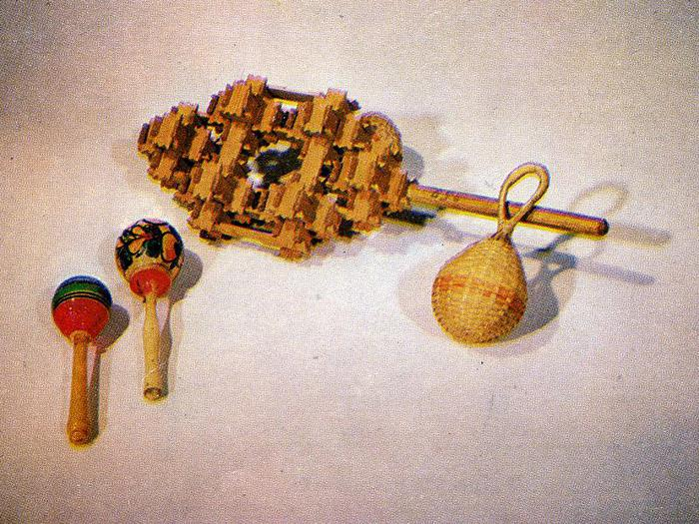
«Во всякой избушке свои погремушки»
Сейчас эти слова стали пословицей, но когда-то в каждом крестьянском доме действительно были свои неповторимые игрушки

Slide 6
Для чего нужна погремушка?
Погремушка – это универсальная игрушка, которая служит ребёнку на всём протяжении всего первого года жизни, а развивающие погремушки – пригодятся и того дольше. Погремушки способствуют концентрации внимания ребёнка. А кроме развития зрительного и слухового восприятия – помогают развить и общую координацию движений . А также современные погремушки преподают малышу первые уроки для развития навыков мелкой моторики и действия двумя руками. Погремушки усложнённой конструкции подводят ребёнка к основанию причинно – следственных связей, формируют целенаправленные движения руки под контролем зрения.

Slide 7
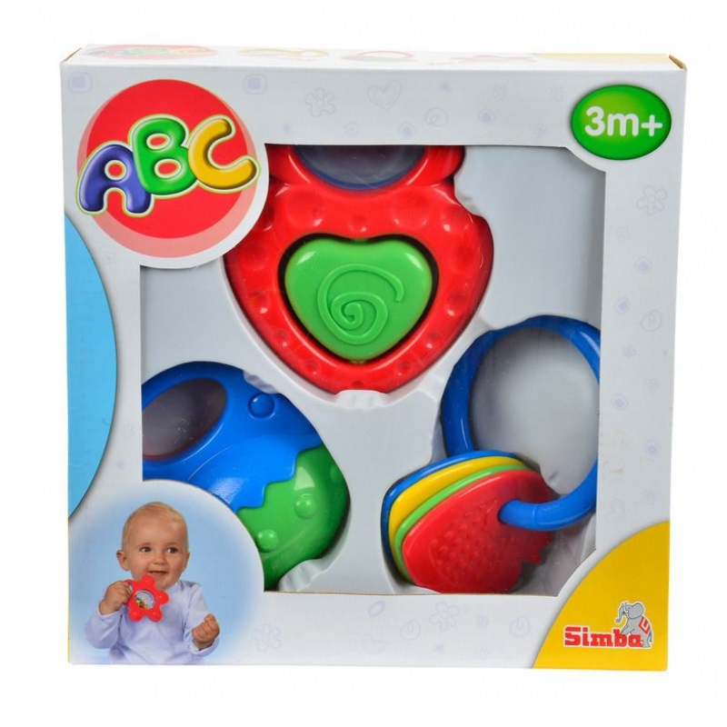
Дали Маше погремушку, и гремит она над ушком, Маша не пугается, Маша улыбается.

Slide 8
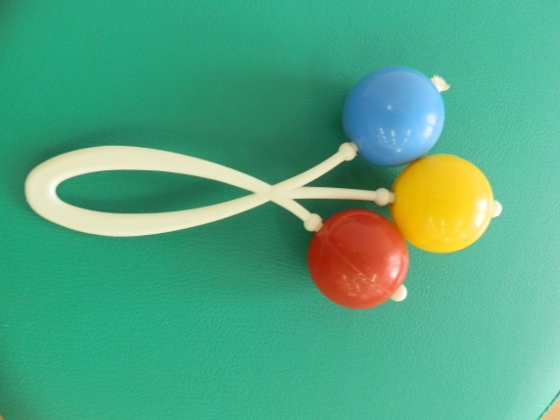
Погремушке которой более 30 лет
Этой погремушке более 30 лет. В 1985 году я пришла работать в детский сад. Эти погремушки были у музыкального руководителя, со временем их отдали по группам в музыкальные уголки. Дети с удовольствием использовали погремушки в своих играх

Slide 9
Погремушки, сделанные нашими родителями

Slide 10
Погремушка, погремушка, Моя первая игрушка, Ты болтливый попугай, Колокольчик иван-чай! Погремушку я возьму Пошумлю и погремлю, И понятно всем родным, Что я стал совсем большим!

Slide 11
Поиграем в дидактическую игру «Сложи картинку»

Slide 12
Нам весело!

Slide 13
Мини – музей «Погремушка – весёлая игрушка»

Slide 14
Спасибо
за внимание!

